Slide 1
PENSIONSPYRAMIDEN
Min pension

Slide 2
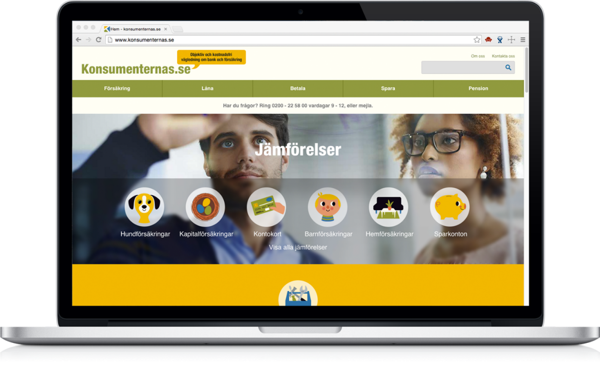
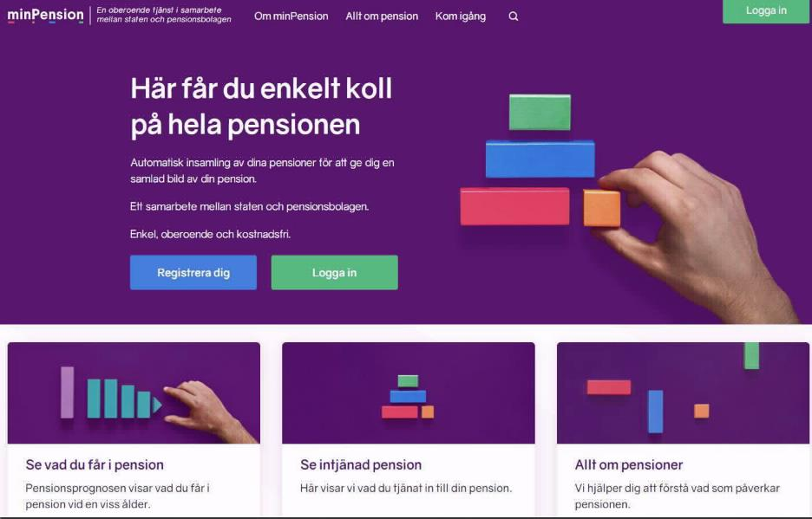
MINPENSION.SE – SÅ ENKELT ATT DU VILL VETA MER
PENSIONSPYRAMIDEN
Notes:
Minpension är ett samarbete mellan staten och pensionsbolagen. Här kan du se vad du tjänat in till din pension, både den allmänna tjänstepensionen och eventuellt privat sparande. Du kan dessutom göra en prognos för att se vad du kan förväntas få i pension.
Du kan göra olika typer av beräkningar, till exempel kan du se vad som händer om du väljer att arbeta ett år längre än du tänkt.

Slide 3
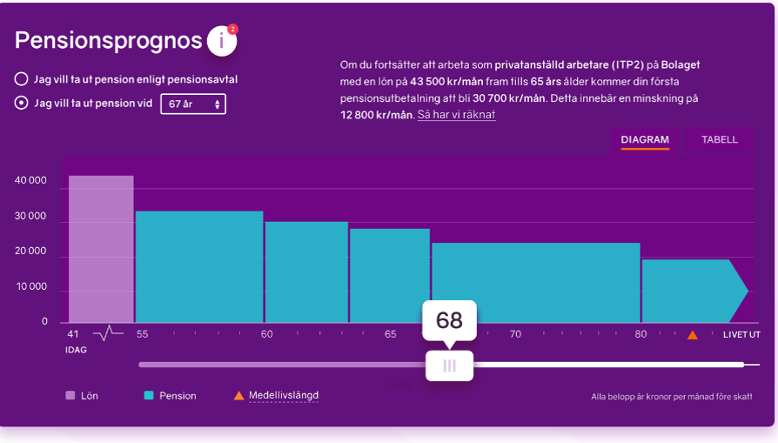
VAD FÅR JAG I MÅNADEN? – KOLLA PÅ MINPENSION.SE
PENSIONSPYRAMIDEN
Notes:
Så här ser det ut när du loggat in på din sida, med mobilt bank-id och ditt personnummer. Har du inget mobilt bank-id kan du gå till ett servicekontor eller ringa till Pensionsmyndigheten 0771-776 776 för att få hjälp.
Den här prognosen visar vad du har i lön nu och vad dina pensionsutbetalningar förväntas bli. Observera att du kan ha tjänstepension och privat pensionssparande som inte betalas ut livsvarigt. Därför minskar pensionen i det här diagrammet. Det går ofta att ändra utbetalningstidens längd om du gör det innan du börjar ta ut pensionen. Du kan också se vad den förväntade medellivslängden är. Drar du i reglaget kan du snabbt se vad som händer om du jobbar längre eller väljer att sluta tidigare och hur det påverkar din pension.

Slide 4
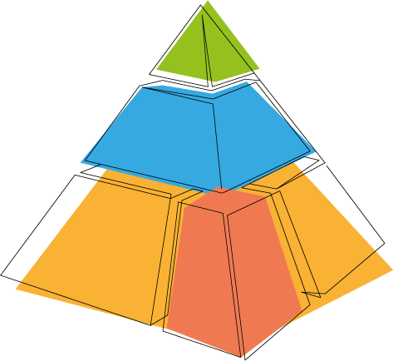
LÄR KÄNNA DIN PENSION
Privat pension
Tjänstepension
Allmän pension
Premiepension
PENSIONSPYRAMIDEN
Notes:
Det här är pensionspyramiden, den symbol som pensionsbranschen gemensamt använder sig av för att tydliggöra att pensionen består av olika delar.
I botten finns den allmänna pensionen. Villkoren bestäms genom politiska beslut.
I mitten finns tjänstepensionen eller avtalspensionen som den ibland kallas. Villkoren bestäms genom avtal på arbetsmarknaden. Tjänstepension omfattas de av som arbetar på arbetsplatser med kollektivavtal, eller har ett hängavtal till ett kollektivavtal. I vissa fall kan en anställd även ha tjänstepension utan avtal, det kallas då individuell tjänstepension.
Privat pensionssparande kan förekomma på många olika sätt även om vi oftast tänker på en privat pensionsförsäkring. Om du är anställd och har en tjänstepension har du inte möjlighet att göra en avdragsgill inbetalning till en pensionsförsäkring. Men om du har eget företag eller är anställd utan tjänstepension kan du göra det.
Du kan förstås ha ett eget sparande, till exempel på ett Investeringssparkonto, ISK, som du använda som extra pengar när du blivit pensionär. De pengarna är dock inte öronmärkta för pension och finns därför inte med här.

Slide 5
VAD GER RÄTT TILL ALLMÄN PENSION?
Lön
Sjukpenning
Föräldrapenning
Arbetslöshetsersättning
Sjuk- eller aktivitetsersättning
Aktivitetsstöd
Barnår
Studier
Plikttjänstgöring
Detaljerad information
Du väljer fonder
för din premiepension
2,5 %
18,5 %
16 %
Staten förvaltar
din inkomstpension
7,5 inkomstbasbelopp 2023 = 557 250 kr/år = 46 438 kr/mån
8,06 inkomstbasbelopp 2023 = 599 600 600 kr/år = 49 970 kr/mån
PENSIONSPYRAMIDEN
Notes:
Alla inkomster som man skattar för är pensionsgrundande. Den allmänna pensionen beräknas på inkomsten upp till ett tak motsvarande cirka 50 000 kr/mån år 2023 ( 8,07 inkomstbasbelopp minus egenavgiften om 7 procent först ska dras av.) Inkomster över det beloppet ger ingen allmän pensionsrätt. För att få tillgodoräkna sig pensionsrätter krävs en inkomst som överstiger ca 22 200 kr år 2023 (42,3 procent av prisbasbeloppet), det vill säga grundavdraget för skattskyldighet. Har man det får man pensionsrätter beräknat från första kronan. Det är alltså inte ett grundavdrag utan ett tröskelvärde. Observera att kapitalinkomster, till exempel ränteinkomster, inte är pensionsgrundande. Inte heller pensioner eller privata pensionsförsäkringar är pensionsgrundande.
Det här ger också pensionsrätter i den allmänna pensionen:
Barnår - Barnets första fyra år ger pensionsrätt till den av vårdnadshavarna som har lägst inkomst. Kan flyttas över till den andra.
Plikttjänst – Gäller när man gjort plikttjänst minst 120 dagar i följd under åren 1995-2010.
Studier – Studier som ger rätt till studiebidrag och studielån ger pensionsrätt.
Sjukersättning - Ger både pensionsgrundande inkomst och pensionsgrundande belopp, om denna är inkomstrelaterad.
Avgångsvederlag - Är normalt inte pensionsgrundande. För att vara säker måste den anställde fråga sin arbetsgivare hur det redovisas. Blir man erbjuden förtida pension av sin arbetsgivare måste man tänka på att avgångspensionen som betalas ut inte är pensionsgrundande i den allmänna pensionen.
Hur betalas det in till pensionen?
Avgiften dras av från lönen innan den pensionsgrundande lönen bestäms. Det betyder att om man har en inkomst över taket, dras avgiften från bruttot. Det som sedan blir pensionsgrundande är maxinkomsten 7,5 basbelopp. Den totala avgiften är 18,5 procent av lönen via skattsedeln och arbetsgivaravgifter. Hälften betalar arbetsgivaren och knappt hälften betalar arbetstagaren (arbetsgivaren betalar sin del på hela bruttoinkomsten).

Slide 6
STÖD TILL DEN MED LÅG PENSION
Garantipension
Fyller ut låg pension och är inget du behöver ansöka om.
Kräver boendeår i Sverige.
Inkomstpensionstillägg
Extra statligt stöd till den som har många års intjänande men relativt låg pension. Som mest 600 kr mer i månaden. Det enda stöd som betalas ut om du flyttar till ett annat land.
Bostadstillägg
Ger stöd till boendekostnader. Du ansöker hos Pensionsmyndigheten.
Äldreförsörjningsstöd
Prövas när du ansöker om bostadstillägg och hamnar under skälig levnadsnivå när hyran är betald.
Om du flyttar utomlands
Det är bara inkomstpensionstillägget som betalas ut om du flyttar till ett annat land som pensionär.
Höjda åldersgränser från 2023
Lägsta ålder 66 år.
PENSIONSPYRAMIDEN
Notes:
Det finns stöd till den som har låg pension. En del kommer automatiskt och en del måste du ansöka om själv. Stöden betalas ut från 66 års ålder. Från 2026 kommer åldern att höjas till 67 år och ytterligare höjningar av åldern kan komma senare.
Garantipensionen fyller ut låg pension. Den som inte har tjänat in någon egen pension får närmare 11 000 kronor före skatt. Nivån på garantipensionen är kopplad till boendeår i Sverige. För maxbeloppet krävs 40 års boendetid ”som vuxen”. Garantipensionen räknas upp med inflationen.
Inkomstpensionstillägg infördes år 2021. Det ger extra stöd till den som har arbetat många år och som har en inkomstpension på mellan 9 300 -17 500 kronor i månaden. Maximalt stöd är 600 kronor i månaden före skatt. Garantipension och inkomstpensionstillägg kräver ingen ansökan.
Bostadstillägget grundar sig på hushållets inkomster och ger stöd till boendekostnader. Gäller även om du äger din lägenhet eller ditt hus.
Den bostad som du är skriven i ingår inte när dina tillgångar ska beräknas. Maximalt bostadstillägg är omkring
7 200 kronor i månaden. På Pensionsmyndighetens hemsida finns en räknesnurra som ger bra vägledning om hur stort stödet kan bli.
Äldreförsörjningsstödet fyller ut när du, trots bostadstillägg, får en pension som är lägre än ” skälig levnadsnivå”
Bostadstillägg och äldreförsörjningsstöd beskattas inte. Inkomster på upp till 24 000 kr/år påverkar inte stödens storlek.
Bostadstillägg kräver en ansökan som görs hos Pensionsmyndigheten. På samma gång avgörs om äldreförsörjningsstöd också ska betalas ut.

Slide 7
ALLA ÅR RÄKNAS OCH VI LEVER LÄNGRE
Födelseår | Alternativ pensionsålder | Tid som pensionär (vid alt. pensionålder)
1930 | 65 år | 17 år 4 mån
1940 | 66 år 1 mån | 17 år 10 mån
1945 | 66 år 8 mån | 17 år 11 mån
1950 | 67 år 2 mån | 18 år 0 mån
1955 | 67 år 8 mån | 18 år 1 mån
1960 | 68 år 0 mån | 18 år 2 mån
1965 | 68 år 1 mån | 18 år 4 mån
1970 | 68 år 5 mån | 18 år 5 mån
1975 | 69 år 3 mån | 18 år 6 mån
1980 | 69 år 7 mån | 18 år 7 mån
1985 | 70 år 0 mån | 18 år 8 mån
1990 | 70 år 4 mån | 18 år 9 mån
PENSIONSPYRAMIDEN
Notes:
Den inkomst du deklarerar varje år ligger till grund för den allmänna pension du får. Alla år räknas. Lönen, många år på arbetsmarknaden och värdeutvecklingen för premiepensionen spelar roll.
När pensionen sedan ska tas ut så spelar medellivslängden stor roll för hur stor pensionen blir. Det som finns på ditt pensionskonto ska fördelas på de år din årskull förväntas leva. Lever du längre kommer du att få arvsvinster från dem som är födda samma år som du och som avlider tidigare. Men ökad medellivslängd innebär också att pensionen riskerar att bli väldigt låg om du går i pension vid samma ålder som tidigare generationer.
Pensionsmyndigheten har räknat ut vilken pensionsålder som kan behövas i framtiden för att den allmänna pensionen ska vara ungefär i samma nivå som tidigare. Här ingår dock inte tjänstepensionens effekter på den totala pensionen.

Slide 8
TJÄNSTEPENSION
Jobbar som | Avtal | Lägsta ålder
Kommun- och landstingsanställd | AKAP-KL, AKAP-KR från 2023 | -
Privatanställd arbetare | SAF-LO | 22 år från 2023
Statligt anställd | PA-16 avd 1 och 2 | -
Privatanställd tjänsteman | ITP1, för äldre ITP2 | 25 år
Egenföretagare | Här måste du spara själv | -
PENSIONSPYRAMIDEN
Notes:
Nio av 10 svenskar har förutom den allmänna pensionen även pension från jobbet. De flesta har en kollektivavtalad tjänstepension, alltså en pension som förhandlats fram av arbetsgivare och facket gemensamt. Har du eget företag har du inte någon tjänstepension om du inte själv ordnar det. Eftersom det finns många olika tjänstepensionsavtal är det bra att ta reda på vilka du själv har eller har haft.
Har alla tjänstepension?
För anställda jobbar hos arbetsgivare som inte har vare sig kollektivavtal eller hängavtal är det viktigt att titta på vad som gäller på sådana arbetsplatser.

Slide 9
HUR MYCKET SÄTTS AV I TJÄNSTEPENSION?
Vad kan man göra för val?
Hur ska pengarna placeras?
Vilka bolag ska du välja?
Ska nära anhöriga få pension om du avlider?
Lön | Avsättning
Upp till 46 438 kronor/månad | Minst 4,5 % av lönen
Över 46 438 kronor/månad | Minst 30 % av lönen
PENSIONSPYRAMIDEN
Notes:
Alla nya tjänstepensionsavtal är premiebestämda.
Tjänstepensionen kompletterar den allmänna pensionens förmåner. Det betyder att upp till allmänna pensionens tak (7,5 inkomstbasbelopp + pensionsavgift på 7 procent) kompletterar kollektivavtalen med 4,5 procent och 30 procent därutöver i en premie till pension. På senare tid har avsättningarna till tjänstepensionen höjts i flera avtal.
Tjänstepensionsavtalen kan se väldigt olika ut. Men generellt kan man säga att det är tre beslut man behöver ta ställning till.
Hur ska du placera pengarna?
Vill du placera i fonder eller i en traditionell försäkring? Vill du ha möjlighet att själv kunna påverka ditt innehav eller vill du ha ett bolag som gör det?
2. Vilket bolag ska du välja?
Det finns en mängd olika försäkringsbolag som har hand om tjänstepension. De flesta har olika livslängdsantaganden, det vill säga beräkningar på hur länge du förväntas leva, vilket även det kan påverka utfallet på din pension.
3. Ska anhöriga få pension om du avlider?
Fundera över hur det ser ut för just dig och vilka behov du har.
Var gör man sina pensionsval?
Valcentralen administrerar de val individen gör. Vissa valcentraler skickar även ut värdebesked. Det är olika valcentraler för respektive avtalsområde.

Slide 10
NÄR KAN DU BÖRJA TA UT DIN PENSION?
Lön | Avsättning | Tidigaste uttag
Egen intjänad allmän pension | Pensionsmyndigheten | 63 år, åldern kommer att höjas de kommande åren
Garantipension, äldreförsörjningsstöd mm | Pensionsmyndigheten | 66 år, ålder kommer att höjas de kommande åren
Tjänstepension | Ansök hos de bolag som förvaltar pengarna, information finns på minPension | Från 55 år i vissa avtal, andra från 60 år
Privat sparande | Bolaget som förvaltar pengarna | Från 55 år i vissa fall, annars finns ingen lägsta ålder
PENSIONSPYRAMIDEN
Notes:
Om du har arbetat och betalat skatt så kan du ta ut den del som du tjänat in till själv från 63 års ålder. Men åldersgränserna är på väg att höjas, så har du många år kvar till din pension kan åldersgränsen ha höjts med några år. Den här pensionen betalas ut så länge du lever.
De statliga stöden, som garantipension och äldreförsörjningsstöd, betalas ut från 66 års ålder. Även här är kommer åldersgränsen att höjas framöver. Du ansöker om de här delarna i din pension hos Pensionsmyndigheten. Du måste alltid ansöka om pengarna.
Har du tjänstepension kan du ha flera olika, till exempel om du haft flera olika arbetsgivare. Du ansöker om pensionen hos de bolag som förvaltar pengarna. Bolagen brukar höra av sig, men du kan också se på minPension var pengarna finns. Tjänstepensionen kan du ta ut på kortare tid än livsvarig utbetalning. I en del avtal är den lägsta uttagsåldern 55 år, i andra avtal är den högre.
Tänk på att: Om du tar ut dina pensioner tidigt kommer utbetalningen varje månad att bli lägre än om du väntar med att ta ut pengarna.

Slide 11

ÅTERBETALNINGSSKYDD/ EFTERLEVANDESKYDD
Har vi som par återbetalningsskydd?
Omställningspension
Om du bor utomlands…
PENSIONSPYRAMIDEN
Notes:
Pengar får anhöriga kan också vara viktiga. Återbetalningsskydd och andra typer av efterlevandeskydd i tjänstepensionen – viktig att ta reda på för den som lever med någon partner. Finns det eller finns det inte?
Omställningspension – finns i den allmänna pensionen.
Stöden betalas ut automatiskt för den som bor i Sverige. Men kan behöva sökas om du bor utomlands.

Slide 12
DU BEHÖVER INTE HA ALLA RÄTT
Bra för pensionen | Mindre bra
Tidig inträdesålder | Sen inträdesålder
Ha tjänstepension | Svartjobb
Bra löneutveckling | Inte tjänstepension
Jobba länge | Sjukdom
Bra värdeutveckling | Arbetslöshet
Sparutrymme | Sluta tidigt
Låga kostnader | Dyrbar livsstil
PENSIONSPYRAMIDEN
Notes:
Sammanfattning
Det är mycket som påverkar hur stor din pension blir. Två olika individer som har samma lön och samma jobb innan de går i pension kan ha helt olika pensionsnivåer. Att ha en hög pension innebär inte heller att du har en god ekonomi när du blir äldre, och vice versa. Du kan ha höga kostnader som gör att den höga pensionen ändå inte räcker till dina utgifter. Du kan ha låga kostnader som gör att du lever ganska gott på en relativt blygsam pension.
Det som är bra är att ha koll på ungefär hur stor din pension kan bli i god tid innan du börjar ta ut dina pengar. Observera att pension som du inte tagit ut är inte utmätningsbar.

Slide 13
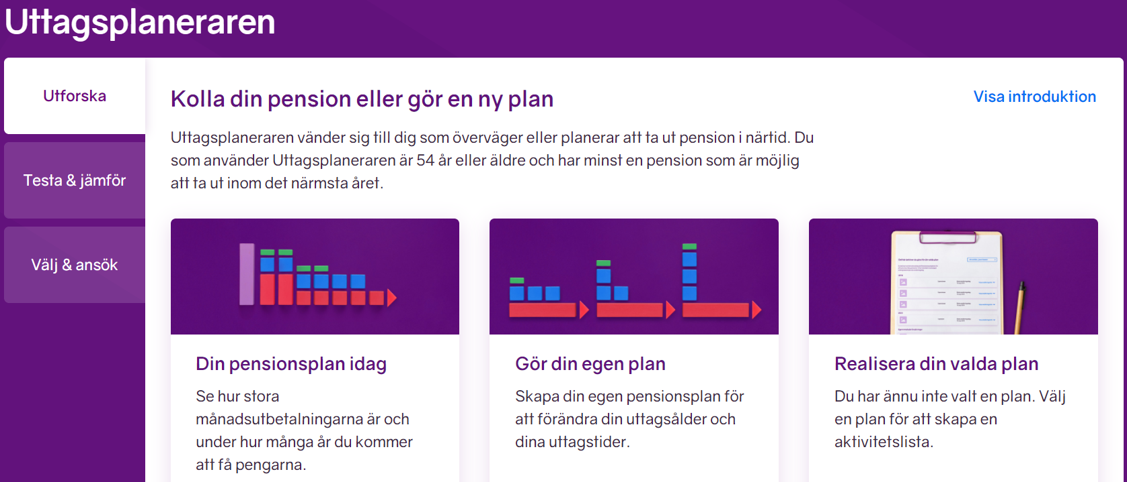
UTTAGSPLANERAREN
PENSIONSPYRAMIDEN
Notes:
Att börja ta ut sina pensionspengar kräver planering. Pensionerna finns på olika håll, en del behöver du ansöka om, andra kommer automatiskt. Det finns dessutom behovsprövade stöd som du kan vara berättigad till.
På minpension.se kan du ta hjälp av Uttagsplaneraren, ett verktyg anpassat för alla som har mindre än ett år kvar till du kan börja ta ut någon av dina pensioner. Här beräknas vad pensionen blir efter skatt och du får en checklista på hur du ska göra för att ta ut alla dina pensioner.

Slide 14
PENSION OCH INFLATION
Räknas upp med inflationen
Garantipensionen
Förmånsbestämda tjänstepensioner
Familjepension ( i ITP2 och motsvarande)
Räknas upp med inkomstindex
Inkomstpensionen
Påverkas av utvecklingen på kapitalmarknaden:
Premiepensionen
Fondförsäkringar och även i viss mån traditionell försäkring vilket är icke-valet i de stora kollektivavtalen
PENSIONSPYRAMIDEN
Notes:
När du väl blivit pensionär så får du även ”löneförhöjning” på pensionen. Men pensioner räknas inte upp på samma sätt som lön. De kan räknas upp med inflationen, men inkomstindex eller med värdeutvecklingen på sparandet. Pensionen kan på grund av detta även minska nominellt vissa år.

Slide 15

OM DU FLYTTAR UTOMLANDS
Egen intjänad pension betalas ut i alla länder. Gäller även för inkomstpensionstillägget, men statliga stöd, som garantipension, bostadstillägg och äldreförsörjningsstöd betalas bara ut till bosatta i Sverige.
PENSIONSPYRAMIDEN
Notes:
Om du vill flytta utomlands är det viktigt att ta reda på vilka möjligheter du har att få med dig dina inkomster som pensionär. Den pension du tjänat in till själv, inkomstpension, premiepension, inkomstpensionstillägg och tjänstepensioner, får du utbetalda var du än bor. Men om du är berättigad till olika typer av stöd, som garantipension, bostadstillägg och äldreförsörjningsstöd, så betalas de stöden bara ut om du bor i Sverige.

Slide 16

En liten tankeställare…
Det är inte säkert att den som får mest pension
i plånboken är den som är mest nöjd!

Slide 17

HÄR HITTAR DU MER INFO
Pensionsmyndigheten.se
Telefon: 0771-776 776
minpension.se
Telefon: 0771-89 89 89
Tjänstepensionsbolag
Se lista på minpension.se
PENSIONSPYRAMIDEN

Slide 18
Tack!
Kontakt:
Kristina Kamp
kristina.kamp@minpension.se

